Slide 1


Sistemas Operacionais

Slide 2

O que são sistemas operacionais?
É o software que gerencia os recursos de um dispositivo, servindo como uma interface entre usuário e hardware. Sendo assim fundamental
para o bom funcionamento do dispositivo.

Slide 3
Principais funções de um SO:
Gerenciamento de processos
Gerenciamento de memória
Gerenciamento de arquivos
Gerenciamento de dispositivos
Interface com o usuário

Slide 4


SO de código fechado x SO de código aberto

Slide 5

SO de código fechado
Um sistema operacional de código fechado, também conhecido como proprietário,
é um sistema em que o código-fonte não está disponível para o público.
O acesso ao código é restrito e controlado pela empresa ou organização
que o desenvolve. Os usuários só podem utilizar o sistema nas condições definidas
pela licença de uso.

Slide 6
Características dos sistemas operacionais de código fechado:
CÓDIGO-FONTE RESTRITO: O código-fonte é de propriedade da empresa desenvolvedora
e não pode ser acessado, modificado ou distribuído por usuários externos.
CONTROLE CENTRALIZADO: A empresa que desenvolve o sistema tem controle total
sobre como o sistema é projetado, atualizado e mantido.
LICENCIAMENTO PAGO: Muitas vezes, sistemas operacionais de código fechado
são vendidos ou licenciados com custos, e o usuário deve aceitar as
condições de uso da empresa.
EXEMPLO : Windows

Slide 7
Vantagens
FACILIDADE NO USO: Normalmente, esses sistemas são projetados para serem mais
amigáveis e fáceis de usar para o público em geral.
SUPORTE DEDICADO: Empresas oferecem suporte técnico pago, o que pode ser mais
rápido e profissional.
INTEGRAÇÃO E ESTABILIDADE: Empresas como a Microsoft desenvolvem o sistema
Para garantir que funcionem bem com outros produtos e serviços da própria empresa.

Slide 8
Desvantagens
MENOS FLEXIBILIDADE: O usuário não pode modificar o sistema conforme suas
necessidades.
CUSTO: Muitas vezes, é necessário pagar para obter uma licença do
sistema operacional.
SEGURANÇA E PRIVACIDADE: Como o código é fechado, não há como revisar facilmente
se há falhas de segurança ou se a empresa está coletando dados do usuário sem
seu conhecimento.

Slide 9
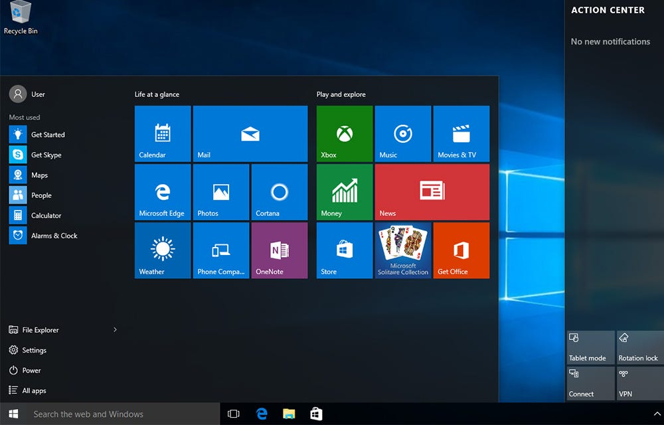
GUI(Interface Gráfica do Usuário)
A GUI do Windows é a interface gráfica padrão onde os usuários interagem
com o sistema operacional

Slide 10
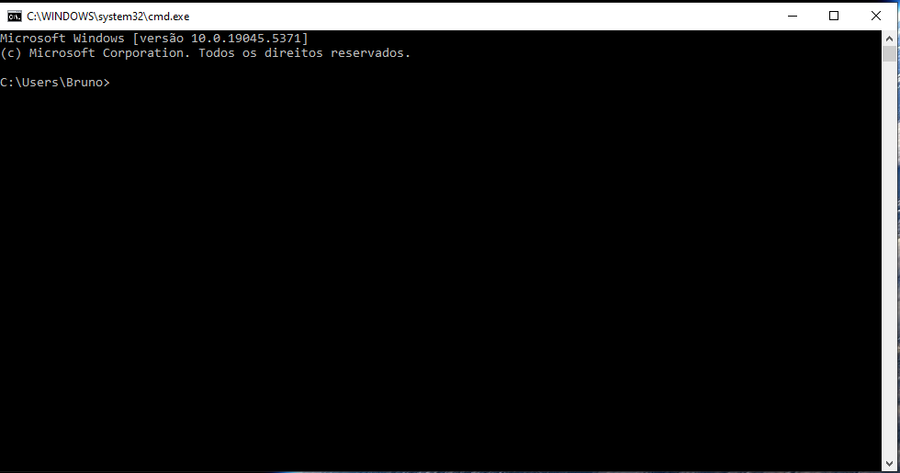
SHELL(Prompt de Comando / Linha de Comando)
Windows também oferece uma interface de linha de comando

Slide 11

SO de código aberto
Um sistema operacional de código aberto é um sistema cujo código-fonte
(a programação que faz o sistema funcionar) está disponível publicamente para
qualquer pessoa. Isso significa que qualquer pessoa pode visualizar, modificar
e distribuir o código, desde que siga as regras e licenças estabelecidas
pelos desenvolvedores do sistema.

Slide 12

Características dos sistemas operacionais de código aberto:
LIBERDADE DE MODIFICAÇÃO: Usuários e desenvolvedores podem alterar, melhorar
ou adaptar o sistema operacional de acordo com suas necessidades.
Isso pode incluir desde pequenas alterações até grandes inovações.
COLABORAÇÃO E COMUNIDADE: Como o código está aberto, uma comunidade global
de desenvolvedores pode contribuir para melhorar o sistema.
Isso fomenta inovações e a resolução rápida de problemas.
LICENÇA: Mesmo sendo de código aberto, esses sistemas
operacionais geralmente têm licenças que definem o que pode ou não
ser feito com o código.
EXEMPLO : Linux

Slide 13
Vantagens:
TRANSPARÊNCIA: Qualquer pessoa pode revisar o código e identificar
possíveis falhas de segurança.
CUSTO: Em muitos casos, sistemas de código aberto são gratuitos.
SEGURANÇA: É menos suscetível a vírus e malware.

Slide 14
Desvantagens:
CURVA DE APRENDIZADO: Pode ser mais difícil de usar para pessoas sem
conhecimentos técnicos.

Slide 15
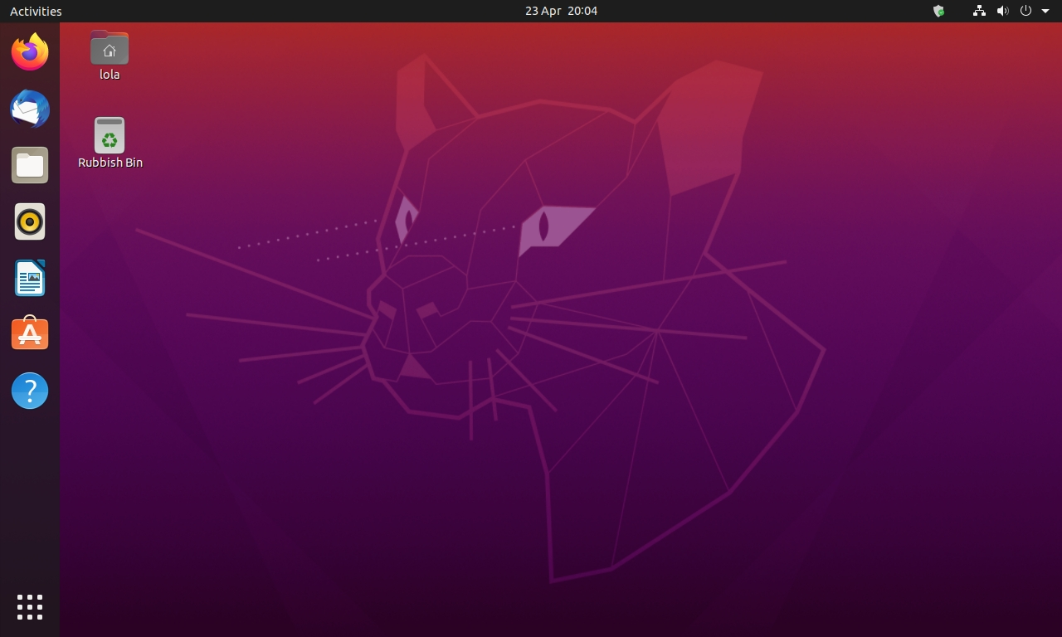
GUI(Interface Gráfica do Usuário)
O Linux possui várias interfaces gráficas, dependendo da distribuição e do
ambiente de desktop escolhido.

Slide 16
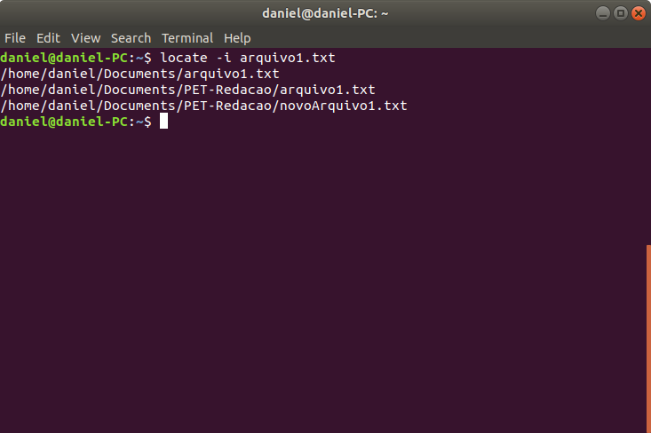
Shell(Terminal / Linha de Comando
O Linux é amplamente conhecido por sua poderosa
linha de comando, que é acessada através de um Terminal.

Slide 17
Curiosidades
Usado em servidores e supercomputadores: O Linux domina o mundo dos
servidores e é usado em mais de 70% dos servidores da web.
Além disso, 98% dos supercomputadores mais rápidos
do mundo rodam Linux, devido à sua estabilidade e flexibilidade.
Domínio de mercado: O Windows é o sistema operacional mais utilizado
no mundo em desktops, com mais de 75% de participação de mercado
(apesar de o Linux dominar em servidores e Android ser mais popular em
dispositivos móveis).
Mozilla e Blender também são open source.
O nome do pinguim do linux é Tux, sua expressão amigável transmitem uma ideia
de comunidade colaborativa e acolhedora.

Slide 18

Android Automotive OS

Slide 19
O que é o Android Automotive OS?
O Android Automotive OS é um sistema operacional baseado no Android,
desenvolvido especificamente para veículos.
Diferente do Android Auto, o Android Automotive OS é embutido diretamente
no carro, rodando no hardware do veículo sem a necessidade de um smartphone.
Ele permite uma integração profunda entre o sistema operacional
e os recursos do carro, como controle de clima, navegação, música, entre outros.

Slide 20
Funcionalidades e Recursos do Android Automotive OS
Navegação: Integra o Google Maps para uma navegação precisa e em tempo real.
Música e Entretenimento: Acesso direto a Spotify, YouTube, Google Play Music
e outros serviços de mídia.
Assistente de Voz: Controle do carro e funcionalidades por voz, utilizando o Google
Assistant.
Controle de Veículo: Integração com os sistemas do carro, como controle de clima
e configurações de direção.
Personalização: Interface adaptável ao design e necessidades do fabricante
automotivo.

Slide 21
Vantagens do Android Automotive OS
Integração Nativa: Funciona diretamente no carro, oferecendo uma experiência
fluida e sem necessidade de smartphone.
Personalização para o Fabricante: Fabricantes podem personalizar a interface
e funcionalidades, criando uma experiência única.
Atualizações Diretas: Atualizações automáticas e diretas do sistema, melhorando
a segurança e funcionalidades ao longo do tempo.
Acesso a Apps: Os motoristas podem instalar aplicativos diretamente no carro,
sem a necessidade de conectar um smartphone.
Assistente de Voz: Controle fácil e eficiente de funções do carro e apps
via Google Assistant.

Slide 22
Exemplos de Veículos com Android Automotive OS
Volvo: Modelos como o Volvo XC40 Recharge são exemplos de carros com o sistema
Android Automotive OS nativo.
Polestar: A Polestar 2 também utiliza o Android Automotive OS para controle de
suas funcionalidades de infotainment.
Chevrolet: Em 2021, a Chevrolet anunciou que vários modelos, incluindo o Chevy
Bolt EV, adotariam o Android Automotive OS.
BYD: A marca chinesa BYD também utiliza o Android Automotive em alguns de seus
carros para integrar funções de entretenimento e controle.

Slide 23
Desafios e Considerações do Android Automotive OS
Dependência de Conectividade: Muitas funcionalidades, como mapas e músicas,
dependem de uma conexão com a internet.
Privacidade e Dados: A coleta de dados do usuário pode levantar questões de
privacidade, especialmente com o Google envolvendo-se no sistema.
Integração com Sistemas de Carros Antigos: Carros mais antigos podem não ser
compatíveis com as atualizações do Android Automotive, exigindo
hardware específico.
Fragmentação: A personalização feita pelos fabricantes pode criar diferentes
experiências entre os veículos, resultando em algumas diferenças nas interfaces
e funcionalidades.

Slide 24
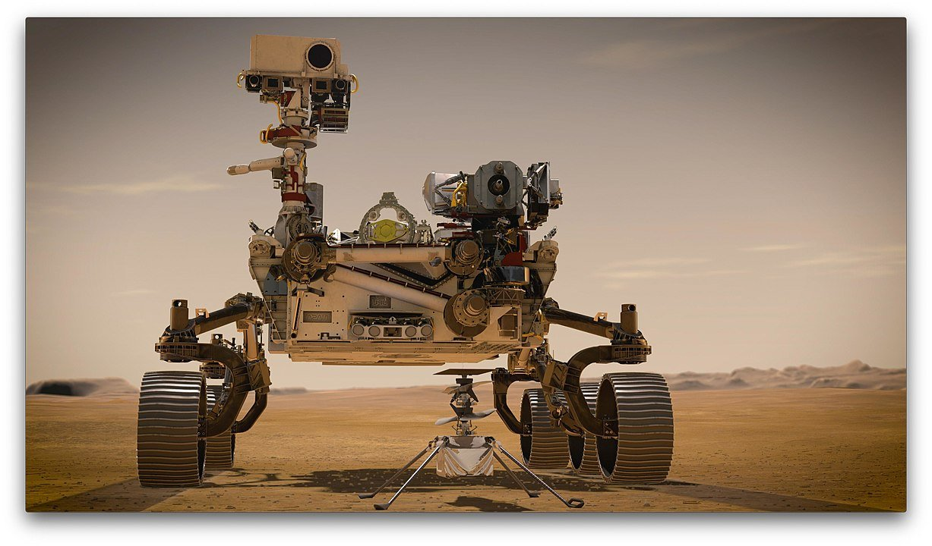
RTOS

Slide 25
O que é um RTOS?
RTOS (Real-Time Operating System) é um tipo de sistema operacional projetado
para processar dados e responder a eventos dentro de um prazo específico ou
tempo limite rigoroso.
É usado em dispositivos e aplicações onde respostas rápidas e previsíveis são
essenciais, como automóveis, sistemas de controle industrial, dispositivos médicos,
drones e dispositivos embarcados.
CARACTERÍSTICAS:
Determinístico: O RTOS garante que as tarefas sejam realizadas no tempo exato
ou antes do prazo estabelecido.
Multitarefa: Suporta múltiplos processos em execução simultânea,
com uma gestão eficiente de recursos.
Baixa latência: Oferece respostas rápidas para garantir que eventos
sejam tratados rapidamente.

Slide 26
Vantagens de um RTOS
PREVISIBILIDADE E DETERMINISMO:
O RTOS garante que as tarefas sejam executadas dentro de prazos específicos,
crucial em sistemas críticos como controle de aeronaves ou automação industrial.
EFICIÊNCIA NO GERENCIAMENTO DE RECURSOS:
Gerencia memória, tempo de CPU e entradas/saídas de forma otimizada,
sem desperdício de recursos, permitindo alta performance e confiabilidade.
MULTITAREFA:
Suporta a execução de múltiplas tarefas em paralelo, priorizando aquelas que têm
prazos mais críticos.
Cada tarefa recebe a quantidade necessária de tempo de processamento conforme
sua prioridade.
BAIXA LATÊNCIA:
Ideal para sistemas onde a resposta imediata é necessária, como
em sistemas de controle em tempo real (ex: freios ABS de um carro).

Slide 27
Desvantagens de um RTOS
COMPLEXIDADE NO DESENVOLVIMENTO:
Programar para um RTOS pode ser mais complexo do que para sistemas
operacionais tradicionais, pois exige um controle mais rigoroso sobre o tempo
de execução e a priorização das tarefas.
CONSUMO DE RECURSOS:
Embora otimizado, o RTOS ainda pode consumir mais recursos
do que sistemas operacionais mais simples em tarefas não críticas.
ESCALABILIDADE LIMITADA:
Alguns RTOS têm limitações em grande escalabilidade. Para sistemas muito
grandes com muitos processos, pode ser necessário adaptar ou ajustar o sistema
para manter o desempenho.
FALTA DE SUPORTE E ECOSSISTEMA:
RTOSs podem ter menos suporte da comunidade e uma menor variedade de
ferramentas em comparação com sistemas operacionais como o Linux ou o Windows..

Slide 28
Segurança em RTOS
SEGURANÇA DE TEMPO REAL:
A segurança no contexto de RTOS envolve a proteção contra falhas e a prevenção
de interrupções indesejadas em tarefas críticas, que podem comprometer
o sistema e a segurança geral.
ISOLAMENTO DE TAREFAS:
As tarefas em um RTOS geralmente são isoladas para que uma falha em
uma tarefa não afete outras, aumentando a robustez e resiliência do sistema.
CONTROLANDO ACESSOS:
RTOSs podem ter mecanismos como controle de acesso, autenticação e criptografia
para proteger dados sensíveis em dispositivos críticos como dispositivos
médicos ou sistemas automotivos.
DESAFIOS DE SEGURANÇA:
Devido à sua natureza em tempo real, as atualizações e patches de segurança
podem ser mais complicados, especialmente em dispositivos
embarcados com recursos limitados.

